Slide 1
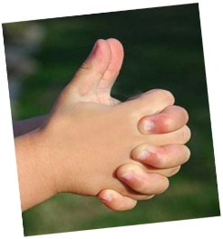
Использование здоровье- сберегающих технологий в логопедической практике
«Здоровье на кончиках пальцев»
Учитель-логопед
Захарова Анна Викторовна
Октябрь 2015

Slide 2
Здоровьесберегающие технологии влияют на формирование гармоничной, творческой личности и подготовки его к самореализации в жизни с опорой на ценностные ориентиры, такие как здоровье. Поэтому одна из главнейших задач логопедической работы – создание такой коррекционно–образовательной системы, которая не только бы сохраняла здоровье ребёнка, но и “приумножала” его.

Slide 3
Особенности физического развития:
нарушение дыхания и голосообразования;
нарушения общей и мелкой моторики;
расторможенность и заторможенность мышечного напряжения;
повышенная утомляемость;
заметное отставание в показателях основных физических качеств: силы, скорости, ловкости;
нарушение темпоритмической организации движений.

Slide 4
Особенности психического развития:
нарушения оптико-пространственного праксиса;
неустойчивость внимания;
расстройство памяти (особенно слуховой);
несформированность мышления;

Slide 5
Ожидаемые результаты:
правильное речевое дыхание у детей;
сформированные движения пальцев рук, общая моторика;
положительная динамика в развитии всех сторон речи воспитанника;
отсутствие напряжения и скованности у детей;
улучшение соматического здоровья детей-логопатов;
использование родителями и педагогами здоровьесберегающих технологий в занятиях с детьми.

Slide 6
Здоровьесберегающие технологии
Артикуляционная гимнастика
Дыхательная гимнастика
Развитие общей моторики
Развитие мелкой моторики
Су-Джок терапия
Массаж и самомассаж
Релаксация
Психогимнастика

Slide 7
Развитие мелкой моторики пальцев рук
Пальчиковые игры
Игры с крупой, бусинками, пуговицами, камешками
«Песочная» терапия
Шнуровки
Штриховки
Графические упражнения
Работа с бумагой
Самомассаж пальцев

Slide 8
Пальчиковые игры
Сочетание сжатия, растяжения, расслабления кисти руки, а также использование изолированное движение каждого из пальцев (младший возраст 3-5 минут, средний и старший возраст 10-15 минут в день)

Slide 9
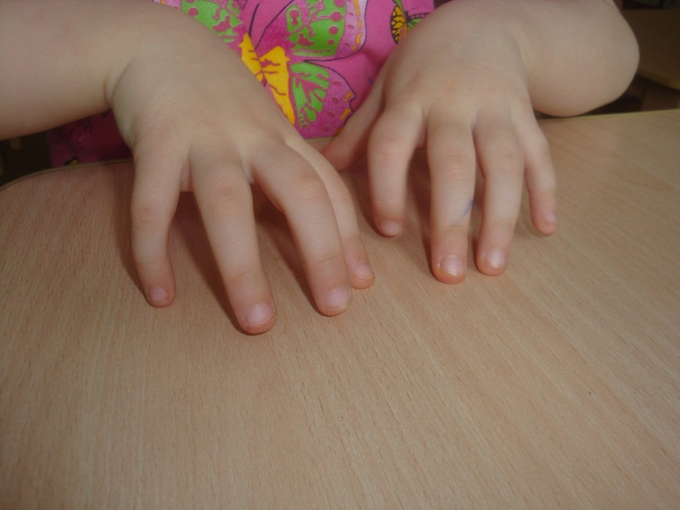
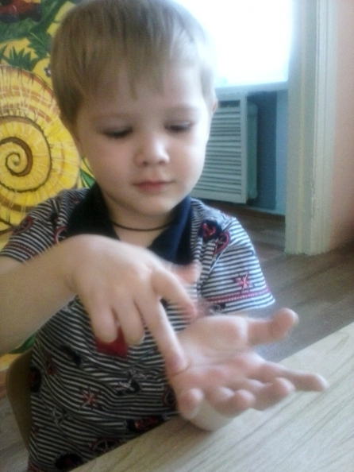
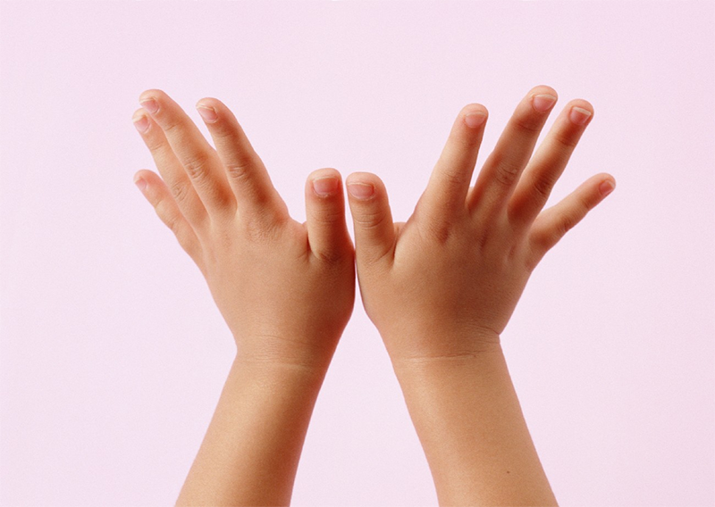

Slide 10
Игры с крупой, бусинками, пуговицами, камешками
Оказывают оздоравливающее и тонизирующее действия (сортировка, угадывание, прокатывание, придавливание, перекатывание, сжатие)

Slide 11
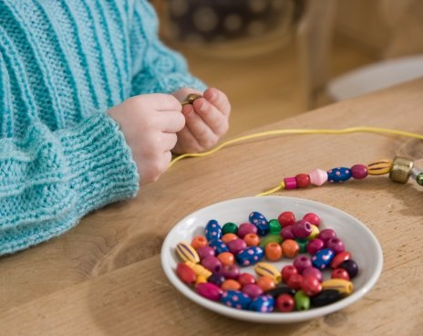
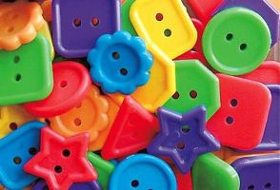
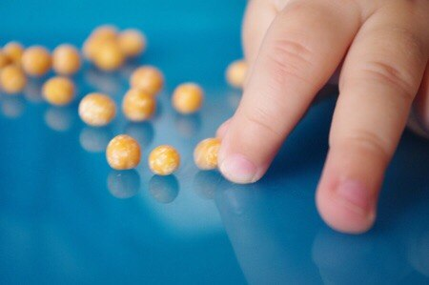
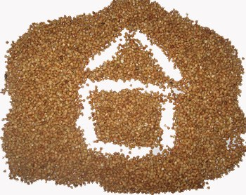

Slide 12
Шнуровки
Бывают сюжетные или предметные, а также детали, которые предлагают соединить с помощью шнурков для создания цельной картины

Slide 13
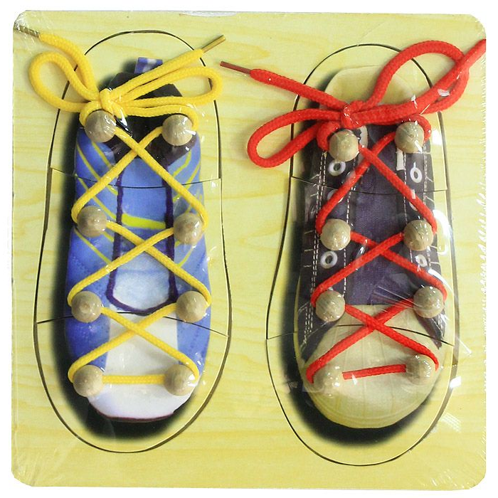
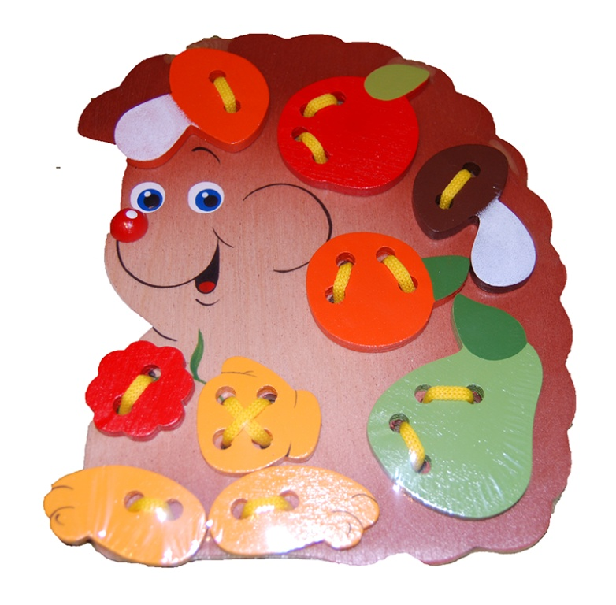

Slide 14
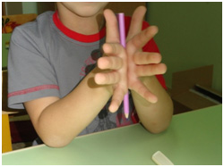
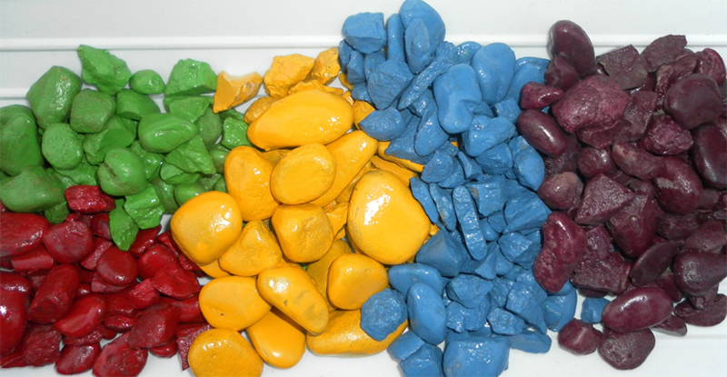
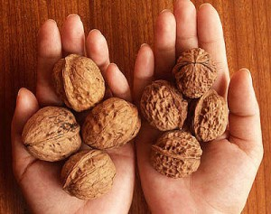
Самомассаж пальцев
Это массаж, выполняемый самим ребенком, активизирует кровообращение пальцев

Slide 15
В результате использования приемов здоровьесберегающих технологий в логопедии:
Повышается обучаемость, улучшаются внимание и восприятие;
Дети учатся видеть, слышать, рассуждать;
Корректируется поведение и преодолеваются психологические трудности;
Развивает графомоторные навыки.

Slide 16
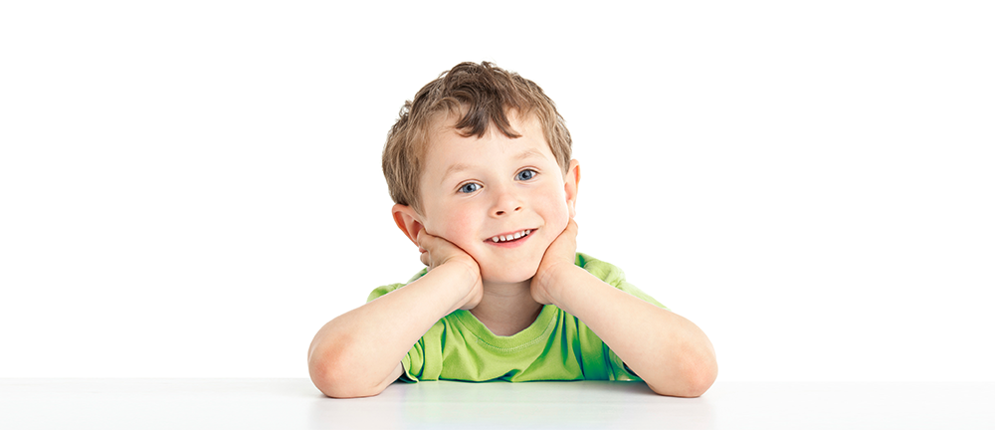
Благодарю за внимание!

